Slide 1



НАЗВАНИЕ: Семейные Добрые Игры
АВТОР: Наталья Приходько

Slide 2


О ПРОЕКТЕ
КТО МЫ? СЕМЕЙНЫЕ ВОЛОНТЁРЫ НЕФТЕЮГАНСКОГО РАЙОНА
ПРИНЦИП: СОЗДАВАЙ ИГРАЯ
Настольная игра удобна.
Настольные игры серьёзно улучшить
способности человека в разных сферах.
А что вы скажете, если играть не просто в купленную игру, а в собственноручно созданную, близкую, придуманную самим?
Когда на столе лежит результат кропотливого труда твоей семьи – это ценно вдвойне.
Задачи:

Slide 3
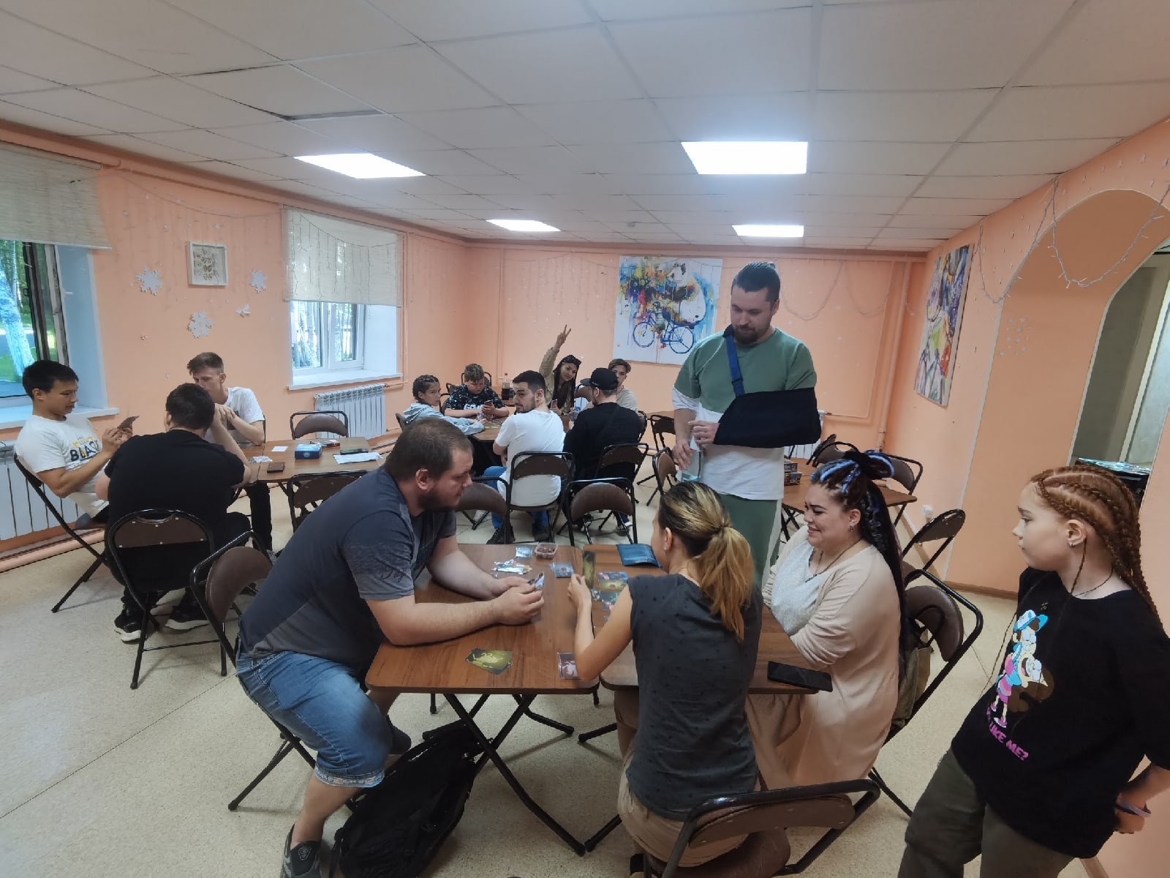

О ПРОЕКТЕ
КТО МЫ? СЕМЕЙНЫЕ ВОЛОНТЁРЫ НЕФТЕЮГАНСКОГО РАЙОНА
ЦЕЛЬ:
Создание условий для организации полезного семейного досуга и творческого развития детей и молодежи на территории Нефтеюганского района посредством разработки 6 настольных игр и организации ежемесячных игровых встреч для молодежи и семей в поселениях Нефтеюганского района с охватом не менее 40 человек ежемесячно
Задачи:

Slide 4

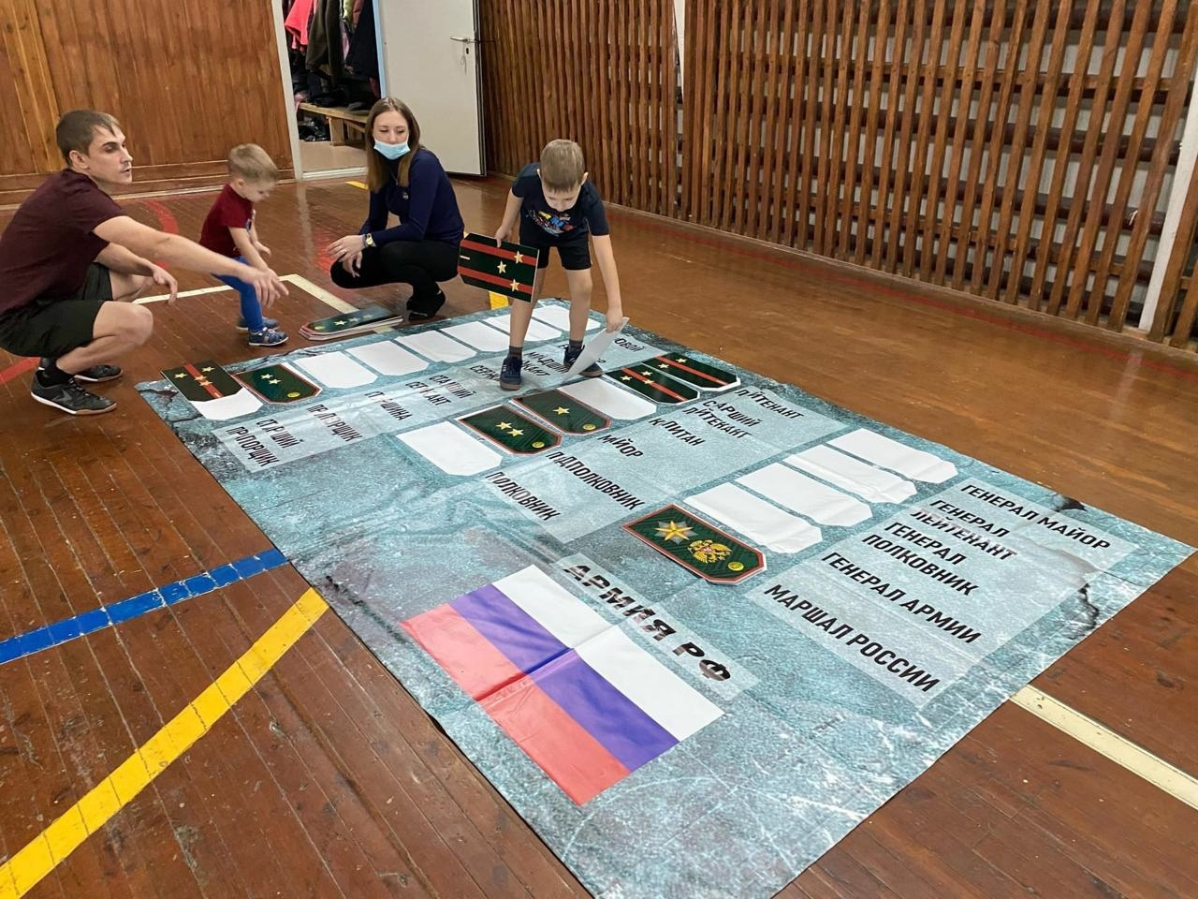

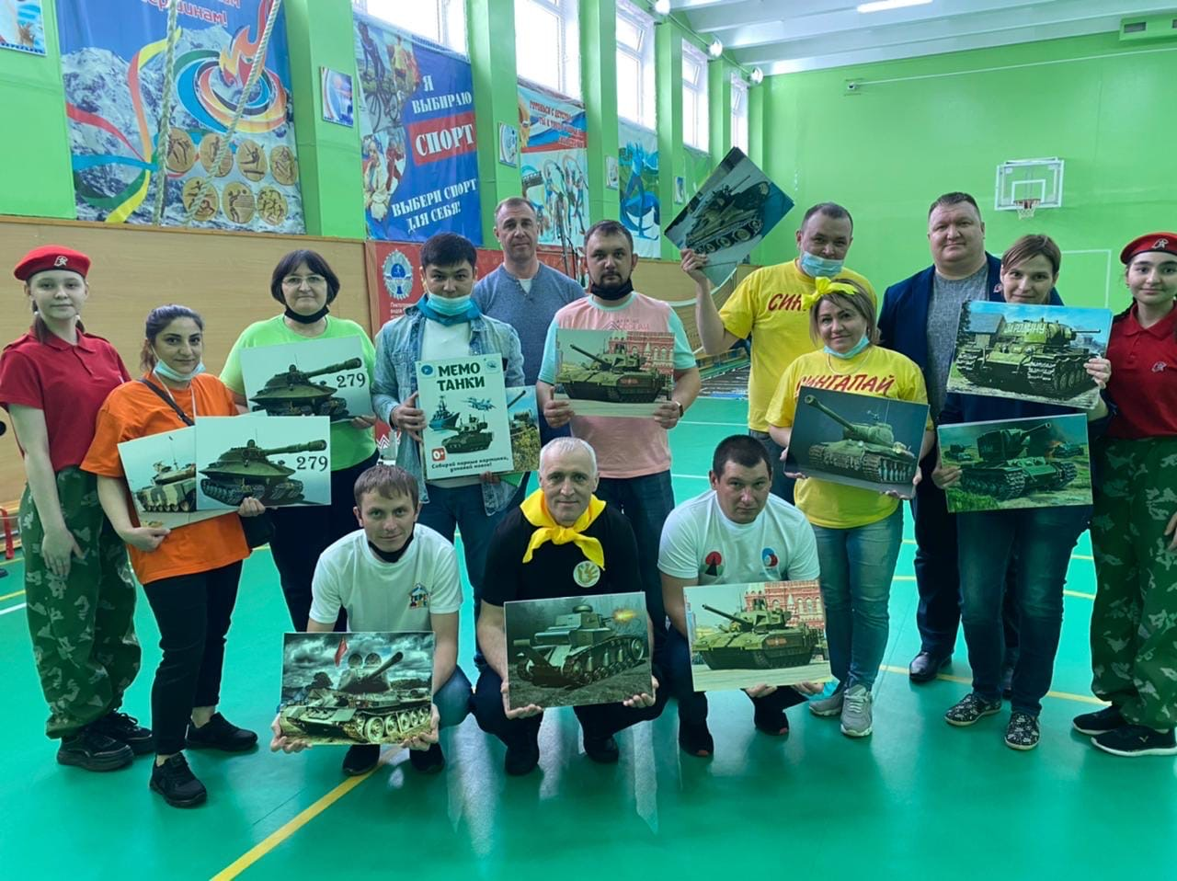
О ПРОЕКТЕ: основные мероприятия
Март 2020г. - разработана и издана первая игра: напольная игра «Погоны» (получен грант РосМолодёжи)
Октябрь 2020г. - появилась игра «МЕМО. Военная техника» (получен грант РосМолодежи)

Slide 5
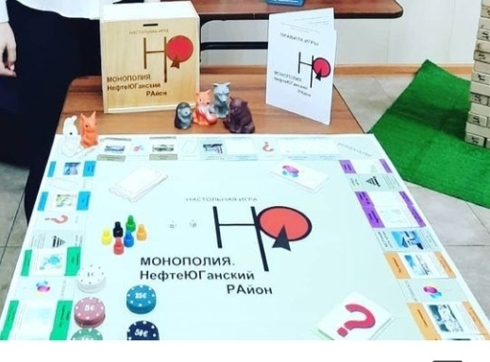
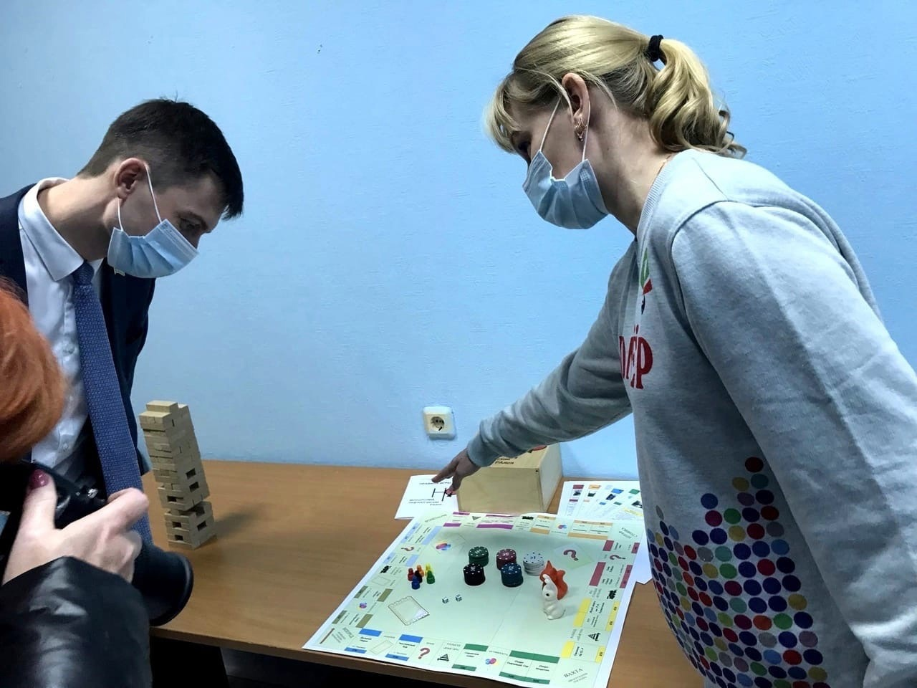
Март 2021г. – создана и в декабре презентована настольная игра «Монополия. Нефтеюганский район» (получен грант районного «Конкурса молодежных инициатив)

Slide 6
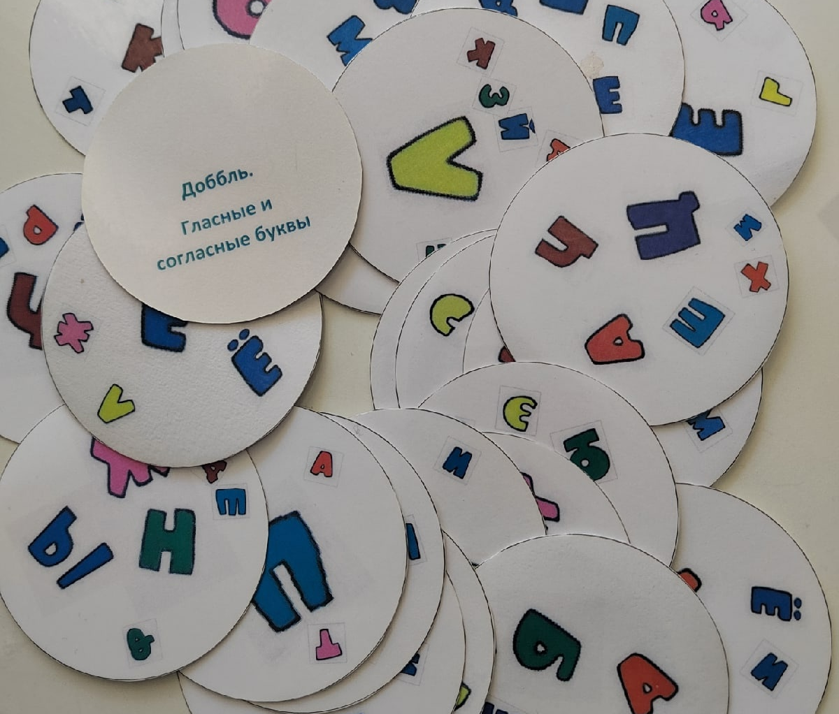
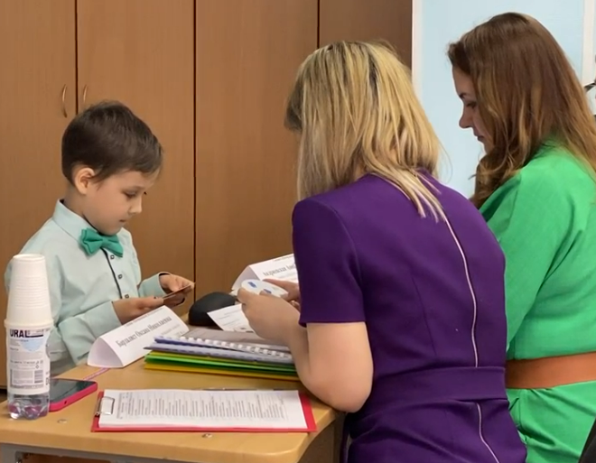
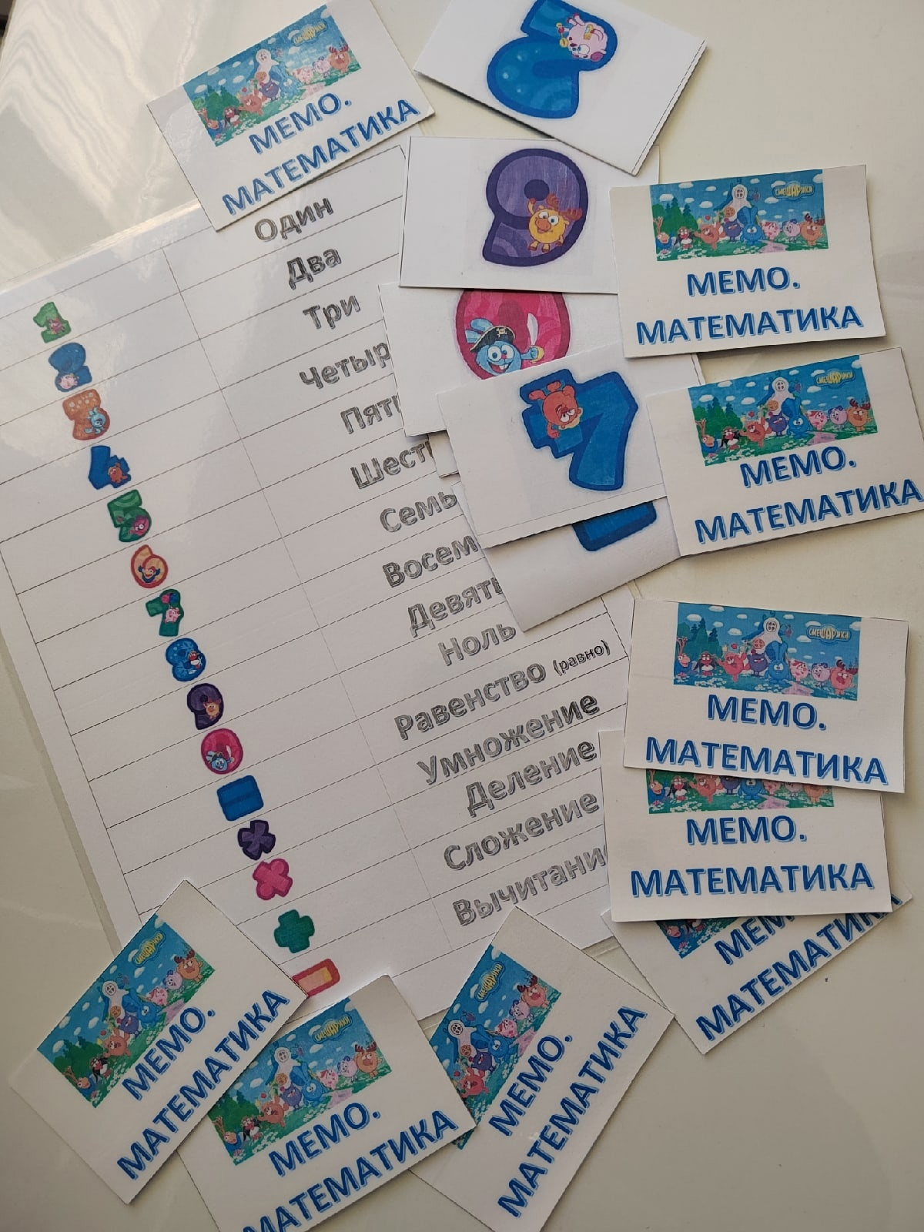
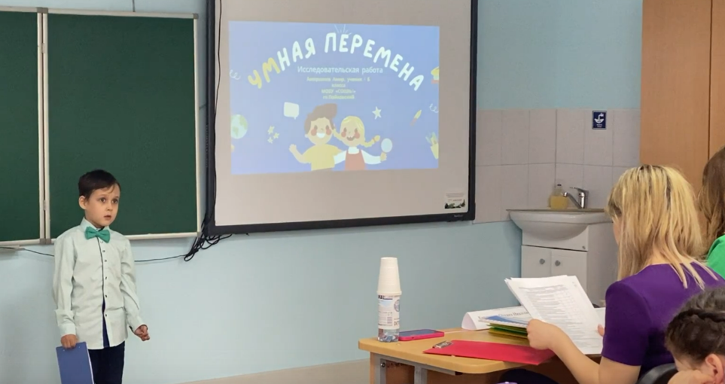
Ноябрь 2021г. – разработка и издание игр для «УМной перемены»: Доббль. Буквы» и «МЕМО. Математика»
Март 2022г. – 1 место районного этапа научно-практической конференции «Шаг в будущее» с проектом «УМная перемена»

Slide 7

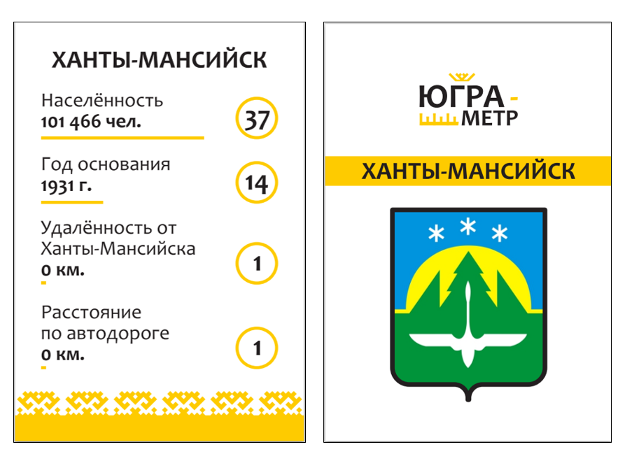
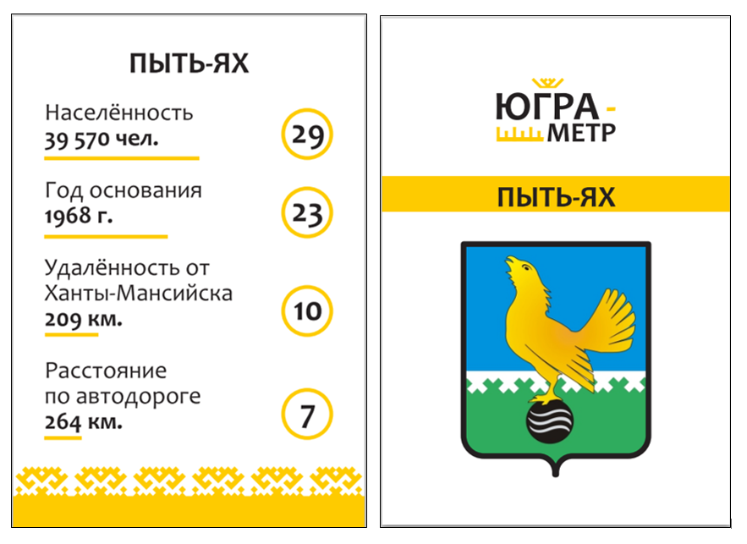
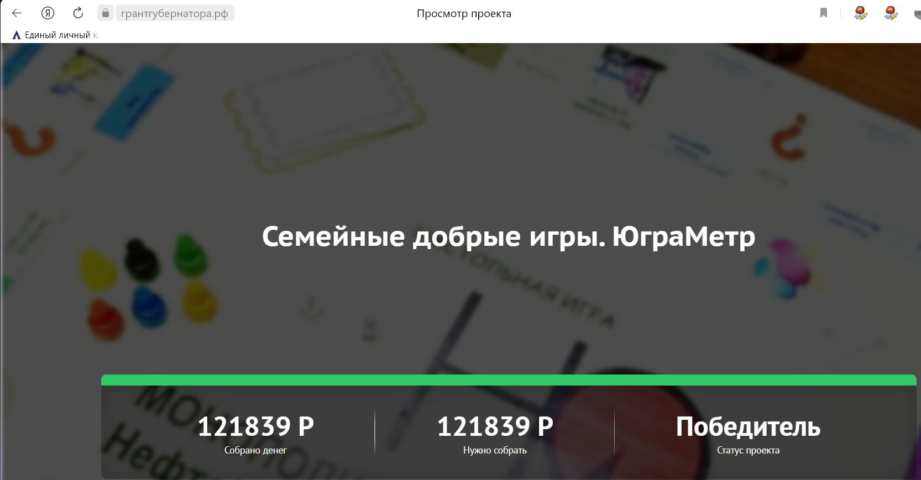
2022 год – Грант губернатора Югры для физических лиц – проект «Семейные добрые игры. ЮграМетр»
2023 год – реализация проекта
8 июля 2023 года – презентация игры

Slide 8
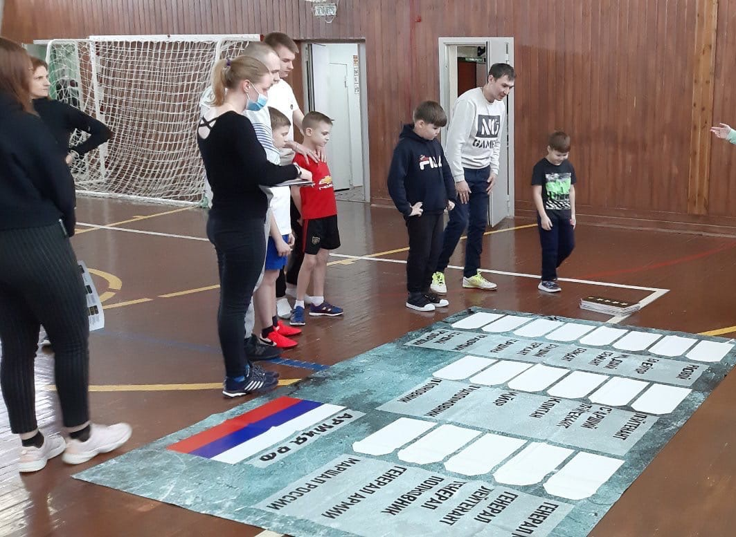
О ПРОЕКТЕ
Качественные результаты:
1. Созданы условия для проведения полезного досуга
2. Развитие творческих способностей подростков и молодёжи при разработке игр.
3. Повышение коммуникативной компетенции волонтёров и участников встреч
4. Укрепление имиджа молодёжных пространств в поселениях Нефтеюганского района
Количественные результаты:
1. Разработано 6 игр
2. Привлечено к проекту 46 волонтёров
3. Вовлечено в творческую деятельность для создания игр 16 семейных волонтёров
4. Вовлечено в проведение игр 30 волонтёров (с целью развития коммуникативной компетенции)
5. Опубликовано 14 постов
6. 6. Организовано проведение 131 игровых встреч (2020 год – 5 встреч, 2021 год – 62 встречи, 2022 год – 64 встречи)

Slide 9

ПРИЗНАНИЕ И ВОВЛЕЧЕННОСТЬ
(«ДЕЙСТВУЮЩИЕ ЛИЦА»)
БЛАГОПОЛУЧАТЕЛИ: Семьи с детьми, подростки, молодёжь
ВОЛОНТЁРЫ: Привлечено к проекту 46 волонтёров (в творческую деятельность для создания игр 16 семейных волонтёров, в проведение игр 30 волонтёров-подростков)
ПАРТНЁРЫ: МАУ НР «Комплексный молодёжный центр «Перспектива»
Игропрактик Кудашов Григорий Николаевич (г.Тюмень)
ОРГАНЫ ВЛАСТИ: Администрация Нефтеюганского района
Администрации поселений Нефтеюганского района
Департамент образования Нефтеюганского района
МЕДИА: ТРК «Седьмой канал»
Газета «Югорское обозрение»
ДОПОЛНИТЕЛЬНАЯ ИНФОРМАЦИЯ:
Грант РосМолодежи 2020г.
Грант «Конкурса молодёжных инициатив» 2021г.
1 место районного этапа научно-практической конференции «Шаг в будущее»
Грант Губернатора Югры, 2022г.

Slide 10
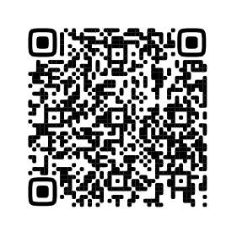

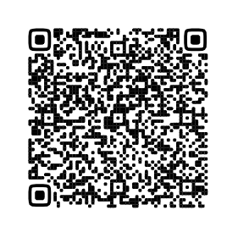
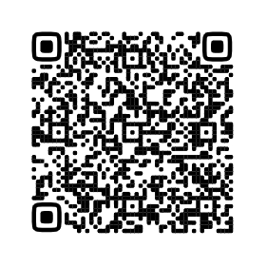
О ПРОЕКТЕ
МЫ В СОЦИАЛЬНЫХ СЕТЯХ
Ссылки и QR-коды на социальные сети проекта, организации:
https://vk.com/molodejnr?w=wall-30662144_19534
https://vk.com/molodejnr?w=wall-30662144_19681
https://vk.com/molodejnr?w=wall-30662144_15976
https://vk.com/molodejnr?w=wall-30662144_13564
https://vk.com/video-70627715_456241859
https://vk.com/video-70627715_456242408
https://vk.com/video1414041_456239505
https://vk.com/mku_nika?w=wall-162710395_735
https://vk.com/mku_nika?w=wall-162710395_734
https://vk.com/id127947736?w=wall127947736_5309%2Fall
https://vk.com/theyoungguardnr?w=wall-155303311_944
https://vk.com/id485134303?w=wall485134303_176%2Fall

Slide 11




О ПРОЕКТЕ
В ПЕРСПЕКТИВЕ
+ 6 игр
Обучение волонтёров-«новичков»
ВКС с любителями настольных игр
Играем в молодежных пространствах

Slide 12

СПАСИБО ЗА ВНИМАНИЕ!

